Slide 1
LA CONFIRMACIÓN
Cuestiones previas
Signos y significado
Textos Bíblicos
Rito de la Celebración
Evaluación
Hacer
clic
con pausa

Slide 2
CUESTIONES PREVIAS
¿QUIEN PUEDE RECIBIR
LA CONFIRMACIÓN?
"Todo bautizado aún no confirmado, puede y debe recibir el Sacramento de la Confirmación, para que la Iniciación Cristiana sea completa”.
La Confirmación como el Bautismo, imprime en el cristiano un signo espiritual o carácter indeleble;
por eso este Sacramento
sólo se puede recibir una vez en la vida”.
.

Slide 3
CUESTIONES PREVIAS
CONDICIONES PARA EL CONFIRMANDO
El candidato a la Confirmación
que ya ha alcanzado el uso de razón debe:
Profesar la fe y estar en estado de gracia.
Tener la intención de recibir el Sacramento.
Y estar preparado para asumir su papel
de discípulo y testigo de Cristo,
en la comunidad eclesial
y en los asuntos temporales.”
Hay que prepararse con una oración más intensa
para recibir con docilidad y disponibilidad
la fuerza y la gracia del Espíritu Santo. Hech 1, 14

Slide 4
CUESTIONES PREVIAS
EFECTOS
" El efecto de la Confirmación
es la efusión plena del Espíritu Santo como fue concedida a los Apóstoles el día de Pentecostés.
Por este hecho, la Confirmación confiere crecimiento y profundidad a la gracia bautismal:
* Nos introduce más profundamente en la filiación divina que nos hace decir “Abba-Padre”
* Nos une más firmemente a Cristo
* Aumenta en nosotros los dones del Espíritu Santo: sabiduría, inteligencia, consejo, fortaleza, ciencia, piedad y santo temor de Dios.

Slide 5
CUESTIONES PREVIAS
MINISTRO
Los Obispos
son los sucesores de los Apóstoles y han recibido la plenitud del sacramento del Orden.
Por esta razón, la administración de este sacramento por ellos mismos o por un Delegado pone de relieve que la Confirmación
tiene como efecto
unir más íntimamente a la Iglesia,
a sus orígenes apostólicos
y a su misión de dar testimonio de Cristo".

Slide 6
CUESTIONES PREVIAS
LOS PADRINOS
"Para la Confirmación, conviene que los candidatos busquen la ayuda espiritual de un
PADRINO O MADRINA,
(si es posible, el mismo del Bautismo):
que lo presenta al Sr. Obispo para la Unción,
y le ayuda después a cumplir fielmente
las promesas y el compromiso del Bautismo.
Para ser espiritualmente idóneo, necesita:
* que sea católico, y confirmado. (No los padres).
* que no tenga impedimento alguno.
* tenga madurez suficiente para cumplir su misión.

Slide 7
CUESTIONES PREVIAS
SU PREPARACIÓN
"La preparación para la Confirmación,
debe tener como meta una unión más íntima con Cristo,
una familiaridad más viva con el Espíritu Santo,
a fin de poder asumir mejor
las responsabilidades apostólicas de la vida cristiana.
"Cuídese que a la Confirmación preceda
una catequesis adecuada
y que se le facilite a los candidatos una convivencia eficaz y suficiente con la comunidad cristiana...
así su deseo de participar en la Confirmación
podrá ser sincero".

Slide 8
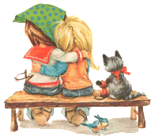
SIGNOS
Y
SIGNIFICADO

Slide 9
A) LA IMPOSICIÓN DE LAS MANOS
Desde los primeros tiempos, los Apóstoles, comunicaban a los nuevos cristianos,
mediante la imposición de las manos, el don del Espíritu Santo, destinado a completar la gracia del Bautismo.(Hechos 8,15-17; 19,5-6).
Es esta imposición de las manos la que ha sido con toda razón considerada, por la tradición de la Iglesia, como el primitivo origen
del Sacramento de la Confirmación,
el cual perpetúa , en cierto modo, en la Iglesia,
la experiencia de Pentecostés.

Slide 10
B) LA UNCIÓN CON EL CRISMA
Muy pronto, para mejor significar
el don del Espíritu Santo,
se añadió a la imposición de las manos
una unción con óleo perfumado (Santo Crisma). Esta unción ilustra el nombre de "cristiano"
que significa, "ungido" y que tiene su origen
en el nombre de Cristo,
al que Dios "ungió con el Espíritu Santo”.
Y este rito de la Unción existe hasta nuestros días tanto en Oriente como Occidente.

Slide 11
EL ACEITE
En la S. Escritura
posee numerosas significaciones:
* El aceite es signo de abundancia.
(Dt 11,14)
* Y de alegría. (Sal 23,3: 104,15)
* Purifica (antes y después del baño)
* Fortalece y agiliza (atletas y luchadores)
* Cura, suaviza los golpes y heridas:
Lc 10,34.
El ungido irradia
belleza, santidad y fuerza.

Slide 12
Todas estas significaciones
se dan
en la Confirmación:
* La Unción con el Santo Crisma ( aceite de oliva mezclado con perfumes y consagrado por el
Sr. Obispo el Jueves Santo), después del Bautismo,
en la Confirmación, y en la Ordenación,
es el signo de una consagración.
Por la Confirmación, los que son ungidos, participan en la misión de Jesucristo
y en la plenitud del Espíritu Santo que Éste posee,
a fin de que toda su vida desprenda
el buen olor de Cristo.
Por medio de esta unción, el confirmando
recibe la marca, el sello del Espíritu Santo.

Slide 13
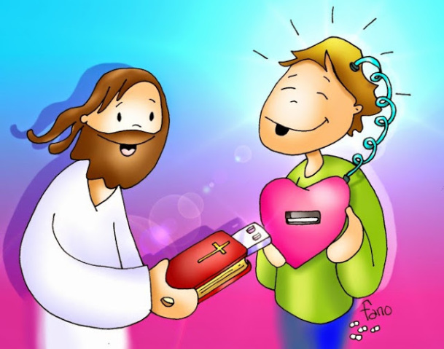
Textos Bíblicos

Slide 14
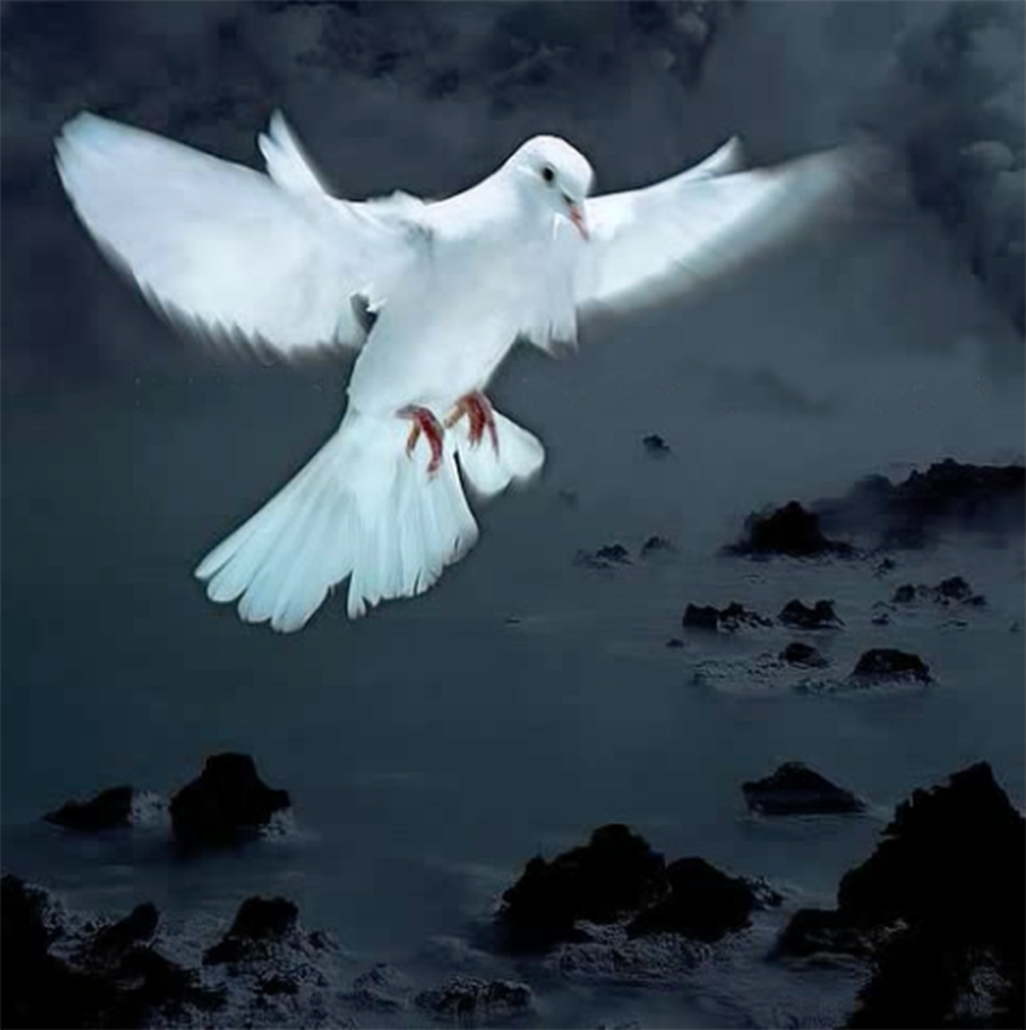
Génesis 1,1
En el principio
creó Dios
los cielos y la tierra.
Y la tierra estaba
sin orden
y vacía.
Y las tinieblas cubrían
la superficie del abismo.
Y el Espíritu de Dios
se movía
sobre la superficie
de las aguas.

Slide 15
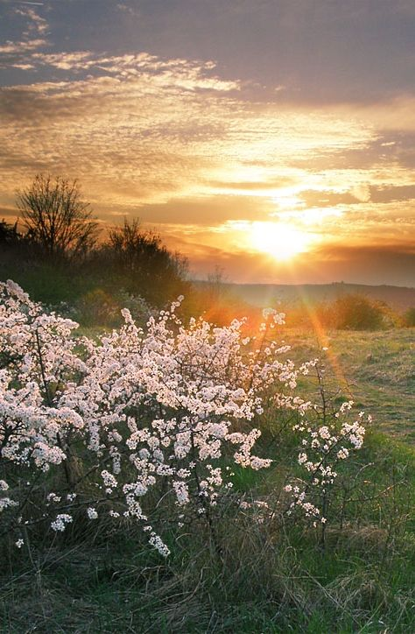
Ezequiel 37,1-14
El Espíritu del Señor
me sacó y me colocó
en medio de un valle
lleno de huesos
y me dijo
profetiza en mi nombre:
“Yo mismo infundiré
sobre vosotros
espíritu y viviréis
y sabréis
que yo soy el Señor”.

Slide 16
Ezequiel 37,1-14
Pondré mi Espíritu
en vosotros,
y viviréis.
Y os pondré
en vuestra tierra.
Entonces sabréis
Que
Yo
el Señor,
he hablado
y lo he hecho.”

Slide 17
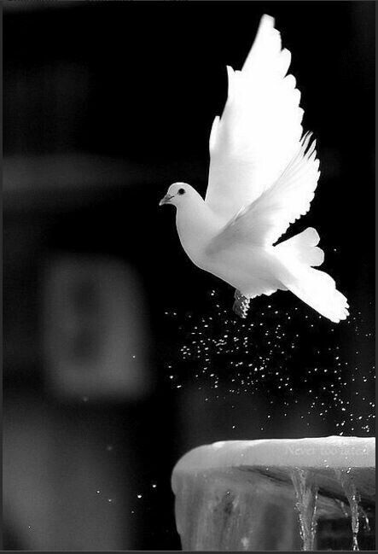
Isaías 44,3
Derramaré agua
sobre lo sediento
y
torrentes en el desierto.
Voy a derramar
mi Espíritu
sobre tu estirpe
y mi Bendición
sobre tus hijos.
Crecerán
como hierba
junto a la fuente,
como sauces
junto a la acequia.

Slide 18
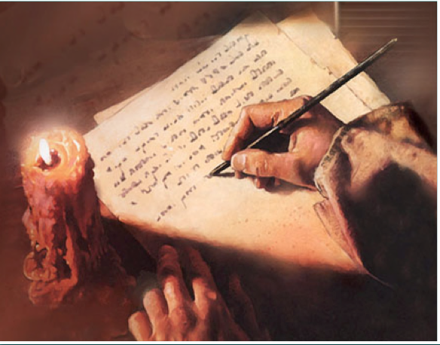
Ezequiel 36,25-28
“Pondré
dentro de vosotros
mi Espíritu
y haré
que andéis
en mis
mandamientos,
y que
cumpláis
cuidadosamente
mis deseos”

Slide 19
Joel 2,28
Y sucederá que
después de esto,
derramaré mi Espíritu
sobre toda carne;
y vuestros hijos e hijas profetizarán,
vuestros ancianos
soñarán sueños,
vuestros jóvenes
verán visiones.
Y aún sobre
los siervos y siervas
derramaré mi Espíritu
en esos días”.

Slide 20
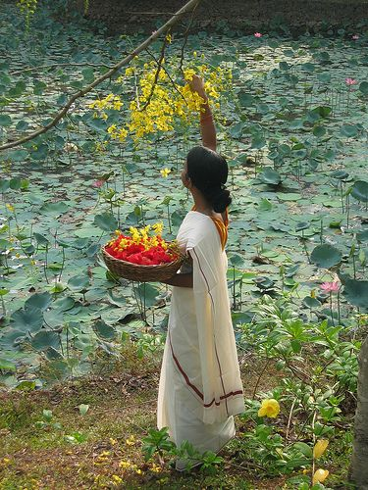
Isaías 11,2
Isaías
refiriéndose
al Mesías, anunció:
“Y el Espíritu del Señor
reposará sobre Él: el Espíritu
de sabiduría
y de entendimiento, el Espíritu
de consejo
y de poder, el Espíritu
de conocimiento
y de temor del Señor

Slide 21
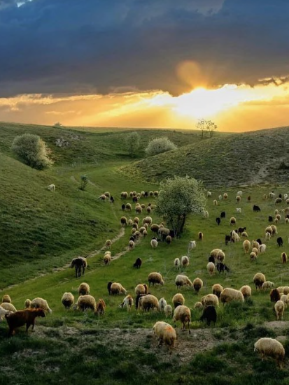
Salmo 22:
El Señor es mi Pastor
nada me falta
En verdes praderas
me hace recostar.
Me conduce hacia fuentes tranquilas
y repara mis fuerzas.
Me guía por el justo sendero,
por el honor de su nombre.
Aunque camine por oscuras cañadas, nada temo
porque Tú vas conmigo.
Tu vara y tu cayado me sosiegan.
Tú preparas mesa delante de mí
en presencia de mis enemigos.
Unges mi cabeza
con aceite y perfume y mi copa rebosa.

Slide 22
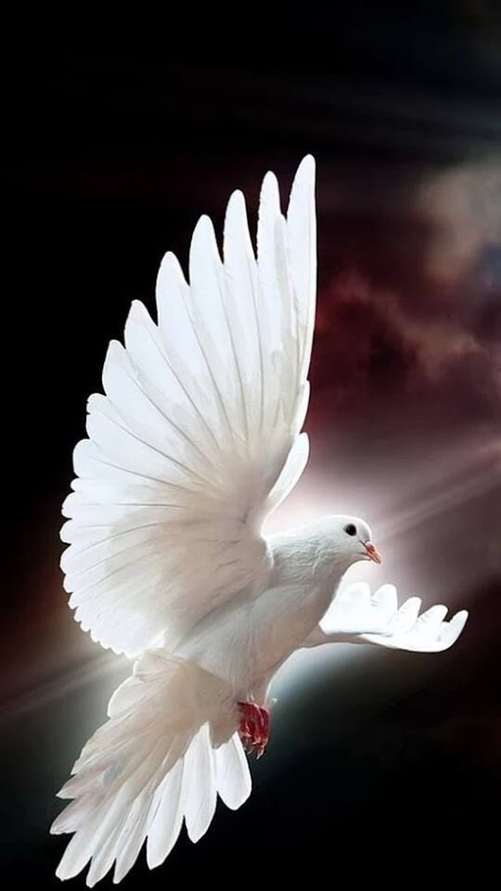
Salmo 103
Envía tu Espíritu, Señor
y repuebla la faz de la tierra.
Bendice, alma mía, al Señor
¡Dios mío, que grande eres!
Te vistes de belleza y majestad,
la luz te envuelve
como un manto.
Le retiras el aliento y expiran
y vuelven a ser polvo;
Envías tu aliento
y los creas,
y repueblas
la faz de la tierra.

Slide 23
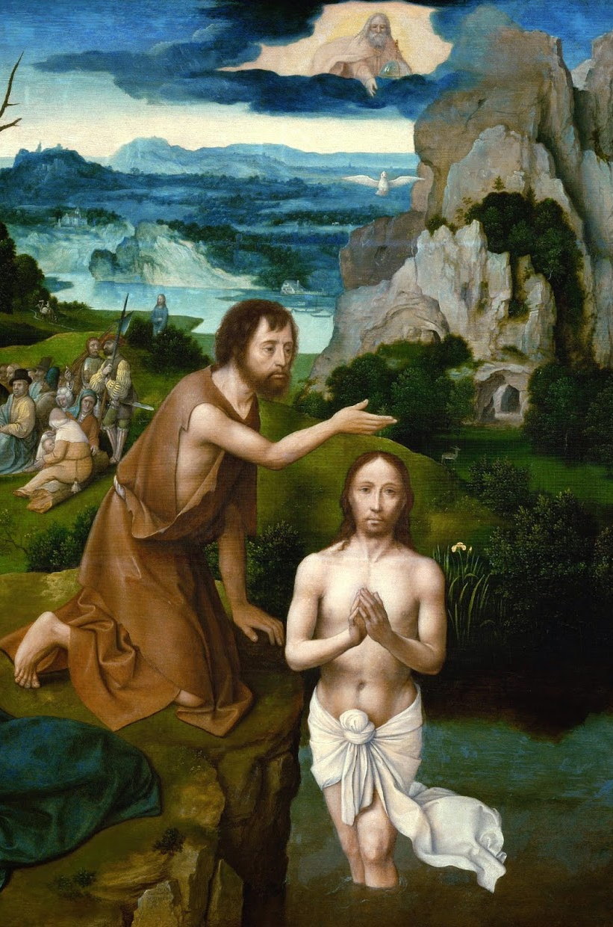
Lucas 3,21-22:
"Y aconteció que,
como todo el pueblo
se bautizaba,
también
Jesús fue bautizado;
y estando en oración,
se abrió el cielo,
y descendió
el Espíritu Santo
sobre Él,
en forma de paloma,
y vino una voz del cielo
que decía:
Tú eres mi Hijo Amado,
en Ti me complazco."

Slide 24
Lucas 4,16-30 “Vino a Nazaret,
entró, según su costumbre,
en la sinagoga el día de sábado.
Le entregaron el volumen del profeta Isaías y halló el pasaje donde estaba escrito:
“El Espíritu del Señor sobre mí, porque me ha ungido
para anunciar a los pobres
la Buena Noticia, me ha enviado a proclamar
la liberación a los cautivos”. Y comenzó a decirles: Hoy,
aquí se cumplen estas Palabras”.»
Y todos estaban admirados
de sus palabras.

Slide 25
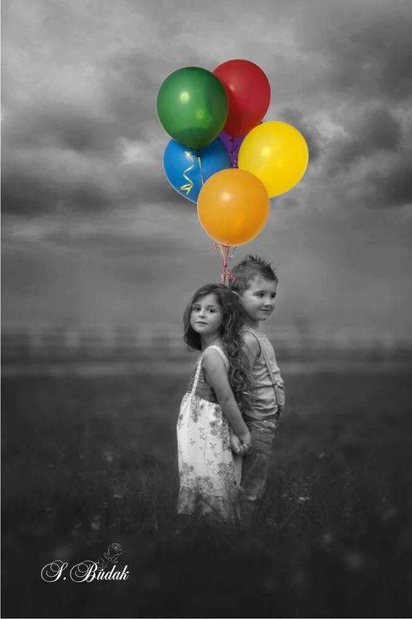
Juan 3,5
Jesús respondió a Nicodemo:
En verdad te digo
que el que no nace de agua
y del Espíritu no puede entrar
en el reino de Dios.
Lo que es nacido de la carne, carne es, y lo que es nacido
del Espíritu, espíritu es.
No te asombres
de que te haya dicho:
"Os es necesario nacer de nuevo."
El viento sopla donde quiere,
y oyes su ruido, pero no sabes
de dónde viene ni adónde va;
así es todo aquel
que es nacido del Espíritu.

Slide 26
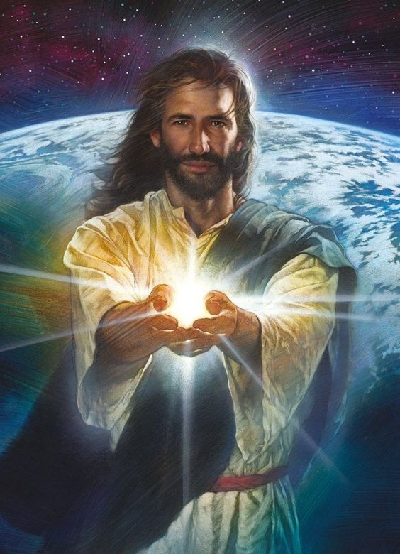
Juan 7, 37
Y en el último día,
el gran día de la Fiesta,
Jesús puesto en pie,
exclamó en alta voz, diciendo:
Si alguno tiene sed,
que venga a mí y beba.
El que cree en mí,
como ha dicho la Escritura:
"De lo más profundo
de su ser brotarán ríos
de agua viva."
Pero Él decía esto
Refiriéndose al espíritu,
que habían de recibir
los que creyeran en Él.

Slide 27
Juan 16, 7-12
En la última cena,
Jesús les dijo:
“Yo os digo la verdad:
Os conviene
que yo me vaya;
porque si no me voy,
el Consolador
no vendrá a vosotros;
pero si me voy,
os lo enviaré,
y cuando Él,
el Espíritu de la verdad
venga,
os guiará
a la verdad plena”.

Slide 28
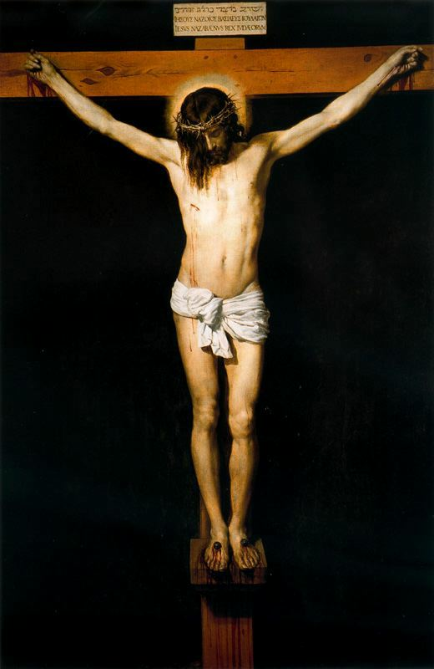
Juan 19,30
En la cruz.
El viernes santo.
“Entonces Jesús
dijo:
“Todo está
Consumado
e
inclinando
la cabeza
entregó
el
Espíritu”

Slide 29
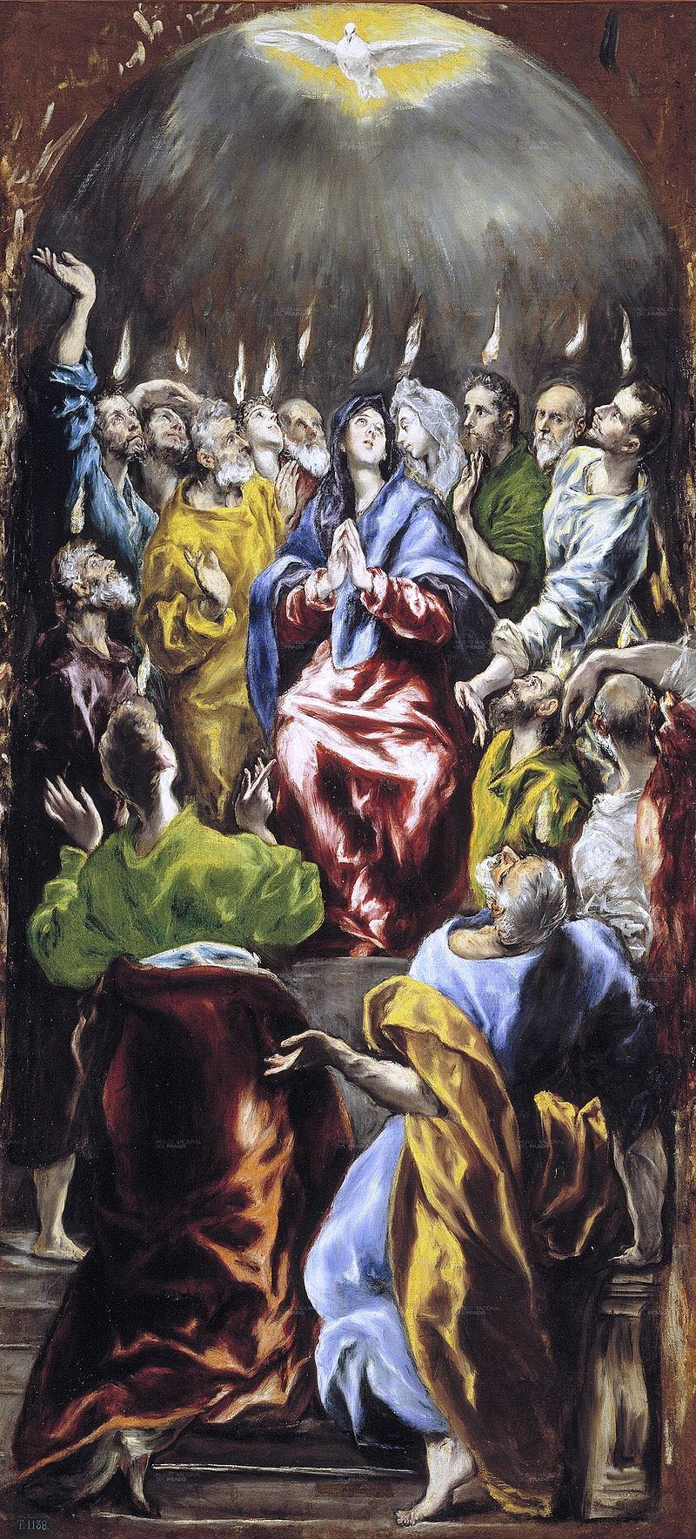
Hechos 2, 1.
Al llegar el día de Pentecostés, estaban todos reunidos
en un mismo lugar.
De repente vino del cielo un ruido como ráfaga de viento impetuoso, que llenó toda la casa.
Se les aparecieron unas lenguas
como de llamaradas de fuego
que se repartieron
sobre cada uno de ellos.
Todos quedaron llenos del Espíritu Santo
y se pusieron a hablar
según el Espíritu
les concedía expresarse.

Slide 30
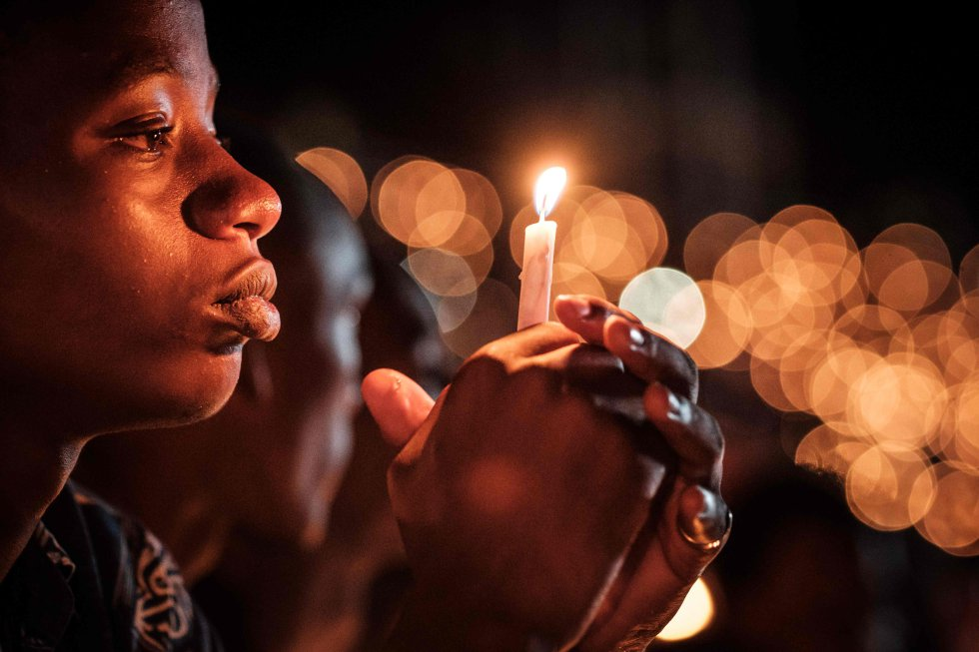
Hechos 2, 38-47
Al oír
el testimonio
de los apóstoles
la multitud preguntó
“¿qué hemos de hacer?
Pedro
les dijo:
Arrepentíos, y bautizaos
cada uno de vosotros
en el nombre de Jesucristo
para perdón de los pecados
y recibiréis
el don
del Espíritu Santo.

Slide 31
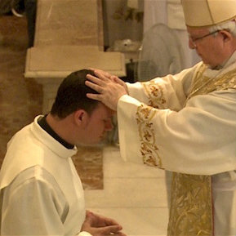
Hechos 8,14
Cuando los apóstoles
que estaban en Jerusalén
oyeron decir
que Samaría
había recibido
la palabra de Dios,
les enviaron
a Pedro y Juan,
quienes descendieron,
y oraron por ellos
imponiéndoles las manos,
para que recibieran
el Espíritu Santo.

Slide 32
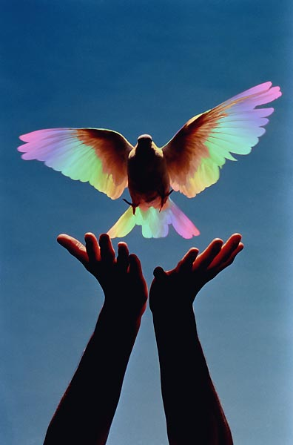
Hechos 10,34:
En casa de Cornelio
Pedro dijo: Dios ungió con el Espíritu Santo
y con poder a Jesús de Nazaret, que pasó haciendo el bien a todos los oprimidos por el diablo, porque Dios estaba con Él.
Y nosotros somos testigos.
A éste resucitó Dios al tercer día,
Él nos mandó
que predicásemos al pueblo.
Mientras aún hablaba Pedro,
el Espíritu Santo
vino sobre todos
los que oían sus palabras.

Slide 33
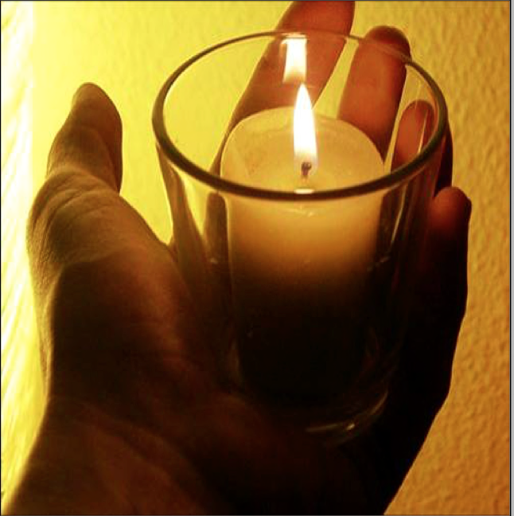
1ª Corintios 12,4
Nadie puede decir:
“Jesús es Señor”,
si no es impulsado
por el Espíritu Santo.
Hay diversidad
de dones,
pero un mismo Espíritu.
Dios obra todo en todos,
y en cada uno
se manifiesta el Espíritu
para el bien común.
Todos
hemos bebido
de un solo Espíritu.

Slide 34
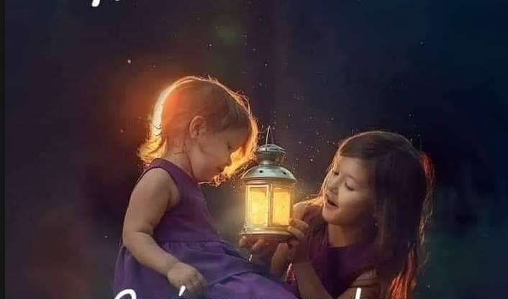
Gálatas 5,19-22
Las obras de la carne
son evidentes:
inmoralidad, idolatría, enemistades, pleitos, rivalidades, envidias;
los que practican tales cosas
no heredarán el reino de Dios.
Mas los frutos del Espíritu son: amor, gozo, paz, paciencia, benignidad, bondad, fidelidad, mansedumbre..
Pues los que son de Cristo Jesús han crucificado la carne.
Si vivimos por el Espíritu, andemos también por el Espíritu.

Slide 35
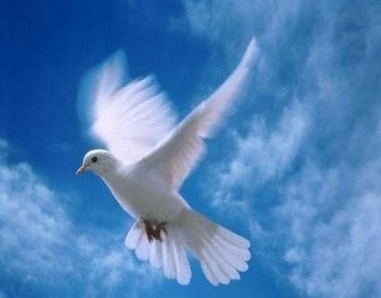
Romanos 8,26:
También
el Espíritu
nos ayuda
en nuestra debilidad,
porque
no sabemos orar
como debiéramos.
Pero
el Espíritu mismo
intercede
por nosotros
con gemidos
inenarrables.

Slide 36
CELEBRACIÓN

Slide 37
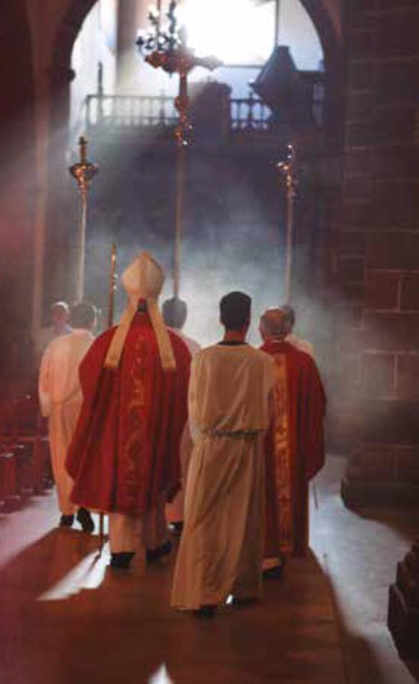
LA CELEBRACIÓN
La liturgia propia del Sacramento comienza con la Renovación de las promesas del Bautismo
y la Profesión de fe, después de las lecturas y la homilía.
Así aparece claramente
que la Confirmación constituye una prolongación del Bautismo.
RENOVACIÓN DE LAS PROMESAS
PRESIDENTE:-
¿Renunciáis a Satanás
y a todas sus obras y seducciones?
Confirmandos: Sí, renuncio

Slide 38
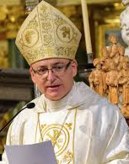
PRESIDENTE: - ¿Creéis en Dios,
Padre todopoderoso, creador del cielo
y de la tierra?
Confirmandos: - Si, creo.
PRESIDENTE:- ¿Creéis en Jesucristo,
su único Hijo, nuestro Señor, que nació
de Santa María virgen, murió, fue sepultado,
resucitó de entre los muertos
y está sentado a la derecha del Padre?
Confirmandos: - Si, creo.
PRESIDENTE:- Creéis en el Espíritu Santo,
Señor y dador de vida, que hoy os será
comunicado de un modo singular
por el Sacramento de la Confirmación,
como fue dado a los Apóstoles el día
de Pentecostés?
Confirmandos: - Si, creo.
PRESIDENTE: - Creéis en la santa Iglesia católica, en la comunión de los Santos,
en el perdón de los pecados,
en la resurrección de la carne
y en la vida eterna?
Confirmandos: - Si, creo.
PRESIDENTE: Esta es nuestra fe. Esta es la fe de la Iglesia que nos gloriamos de profesar en Cristo Jesús, Señor Nuestro. TODOS RESPONDEN AMÉN.

Slide 39
El Sr. Obispo
extiende las manos
y dice:
“Dios todopoderoso, Padre
de nuestro Señor Jesucristo,
que regeneraste
por el agua y el Espíritu
a estos siervos tuyos
y los libraste del pecado.
Escucha nuestra oración
y envía sobre ellos
el Espíritu Santo paráclito;
Llénalos de Espíritu de sabiduría
y de inteligencia,
de Espíritu de consejo y de fortaleza,
de Espíritu de ciencia y de piedad;
y cólmalos del Espíritu
de tu Santo temor,
por Jesucristo Nuestro Señor

Slide 40
Cada uno se acerca
para ser ungido en la frente,
acompañado del padrino,
que al llegar,
dice en voz alta su nombre.
El PRESIDENTE unge su frente
con el Santo Crisma diciendo:
N. RECIBE
POR ESTA SEÑAL EL DON
DEL ESPÍRITU SANTO".
El confirmado responde.
Amén.
EL PRESIDENTE:
LA PAZ SEA CONTIGO.
El confirmando:
Y con tu espíritu.

Slide 41
VEN ESPÍRITU DIVINO,
manda tu luz desde el cielo,
Padre amoroso del pobre,
Don, en tus dones espléndido.
Fuente de mayor consuelo.
Ven dulce huésped del alma,
descanso de nuestro esfuerzo,
tregua en el duro trabajo,
brisa en las horas de fuego,
gozo que enjuga las lágrimas,
y reconforta en los duelos.

Slide 42
Entra hasta el fondo del alma,
divina luz y enriquécenos.
Mira el vacío del hombre
si tu faltas por dentro.
Mira el poder del pecado
cuando no envías tu aliento.
Riega la tierra en sequía,
sana el corazón enfermo,
lava las manchas,
infunde calor de vida en el hielo,
doma al Espíritu indómito,
guía al que tuerce el sendero.
Reparte tus siete dones
según la fe de tus siervos.
Por tu bondad y tu gracia
dale al esfuerzo su mérito;
salva al que busca salvarse
y danos tu gozo eterno.

Slide 43
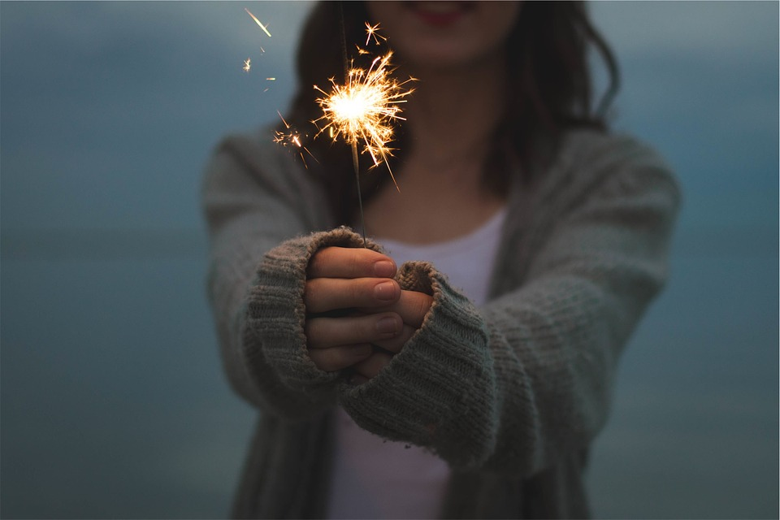
efm
ubedaiglesiadigital.es

Slide 44
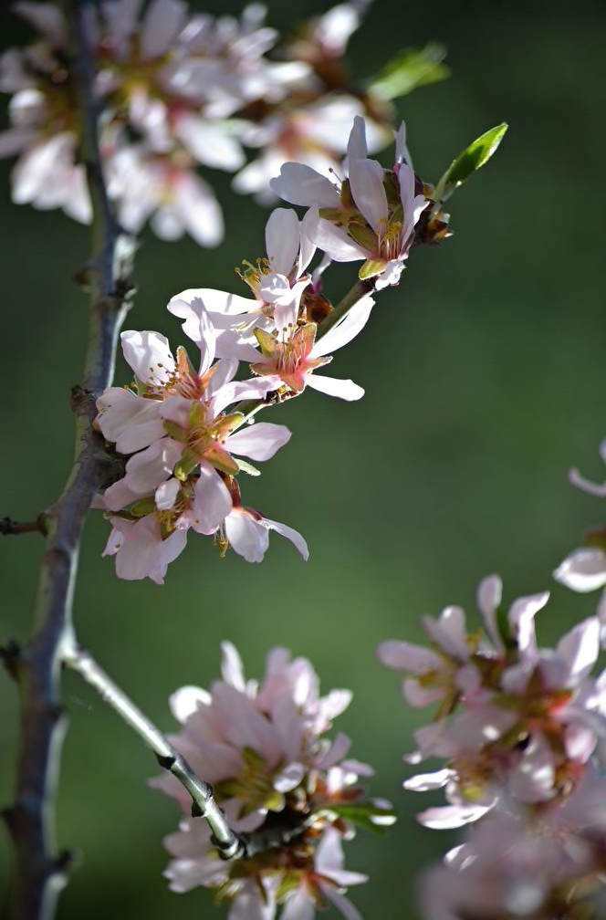
 | AUTO EVALUACIÓN | V/F
1 | En la Iglesia, cualquier sacerdote puede confirmar.
2 | Si uno no está confirmado, no puede casarse.
3 | Los padres son los mejores padrinos para la Confirmación.
4 | La Confirmación sólo se puede recibir una vez en la vida.
5 | La Confirmación completa la Iniciación cristiana.
6 | Si se ha hecho la catequesis se tiene derecho a ser confirmado.
7 | Jesús antes de partir prometió enviarnos el Espíritu Santo.
8 | El éxito de nuestra vida cristiana depende de nuestra voluntad.
9 | Para cumplir la voluntad de Dios, necesitamos su Espíritu.
10 | Jesús habló del Espíritu Santo la noche del jueves santo.
11 | Pentecostés es para nosotros la Fiesta del Espíritu Santo.
12 | No importa estar ó no bautizados, para ser Confirmados
13 | Si uno comete un pecado mortal, necesita confirmarse
14 | El Sr. Obispo no puede delegar en otro para Confirmar.
15 | María estaba presente al venir el Espíritu Santo en Pentecostés
 | CONTESTAR V/F ANTES DE PASAR

Slide 45
 | AUTO EVALUACIÓN | V/F
1 | En la Iglesia, cualquier sacerdote puede confirmar. | F
2 | Si uno no está confirmado, no puede casarse. | F
3 | Los padres son los mejores padrinos para la Confirmación. | F
4 | La Confirmación sólo se puede recibir una vez en la vida. | V
5 | La Confirmación completa la Iniciación cristiana. | V
6 | Si se ha hecho la catequesis se tiene derecho a ser confirmado. | F
7 | Jesús antes de partir prometió enviarnos el Espíritu Santo. | V
8 | El éxito de nuestra vida cristiana depende de nuestra voluntad. | F
9 | Para cumplir la voluntad de Dios, necesitamos su Espíritu. | V
10 | Jesús habló del Espíritu Santo la noche del jueves santo. | V
11 | Pentecostés es para nosotros la Fiesta del Espíritu Santo. | V
12 | No importa estar ó no bautizados, para ser Confirmados | F
13 | Si uno comete un pecado mortal, necesita confirmarse | F
14 | El Sr. Obispo no puede delegar en otro para Confirmar. | F
15 | María estaba presente al venir el Espíritu Santo en Pentecostés | V

Slide 46
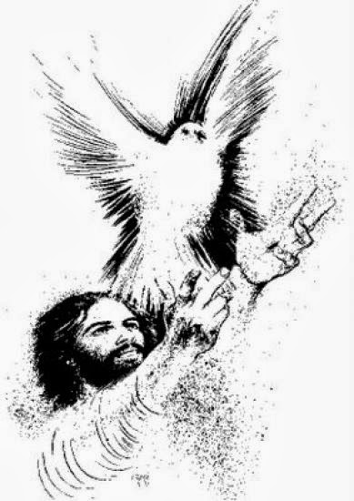
Fin

